Slide 1
PEMROGRAMAN WEB DAN PERANGKAT BERGERAK
KELAS XI
SMK NEGERI 3 PAMEKASAN

Slide 2
PERCABANGAN SWITCH
Digunakan untuk membandingkan suatu variabel dengan beberapa nilai.
Menjalankan aksi tertentu jika nilai variabel sama dengan nilai yang dibandingkan

Slide 3
STRUKTUR SWITCH
switch(variabel)
{
case nilai:
aksi;
break;
case nilai:
aksi;
break;
case nilai:
aksi;
break;
}
Variabel diperiksa
Variabel dibandingkan dengan nilai
Aksi dijalankan jika variabel == nilai
Variabel dibandingkan dengan nilai
Aksi dijalankan jika variabel == nilai
Variabel dibandingkan dengan nilai
Aksi dijalankan jika variabel == nilai

Slide 4
SWITCH DEFAULT
Perintah default digunakan untuk menjalankan aksi jika terdapat nilai yang dibandingkan tidak sama dengan variabel

Slide 5
STRUKTUR SWITCH DEFAULT
switch(variabel)
{
case nilai:
aksi;
break;
case nilai:
aksi;
break;
default:
aksi;
break;
}
Variabel diperiksa
Variabel dibandingkan dengan nilai
Aksi dijalankan jika variabel == nilai
Variabel dibandingkan dengan nilai
Aksi dijalankan jika variabel == nilai
Tidak ada nilai yang cocok dengan variabel
Aksi terakhir dijalankan

Slide 6
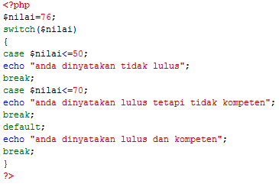
Contoh 1

Slide 7
LATIHAN
Buatlah program menggunakan IF/SWITCH untuk memunculkan output BILANGAN GANJIL/GENAP sesuai dengan nilai yang dimasukkan pada inputan form!

Slide 8
TUGAS
Buatlah program KONVERSI SUHU menggunakan struktur kontrol yang sudah anda pelajari !

